Slide 1
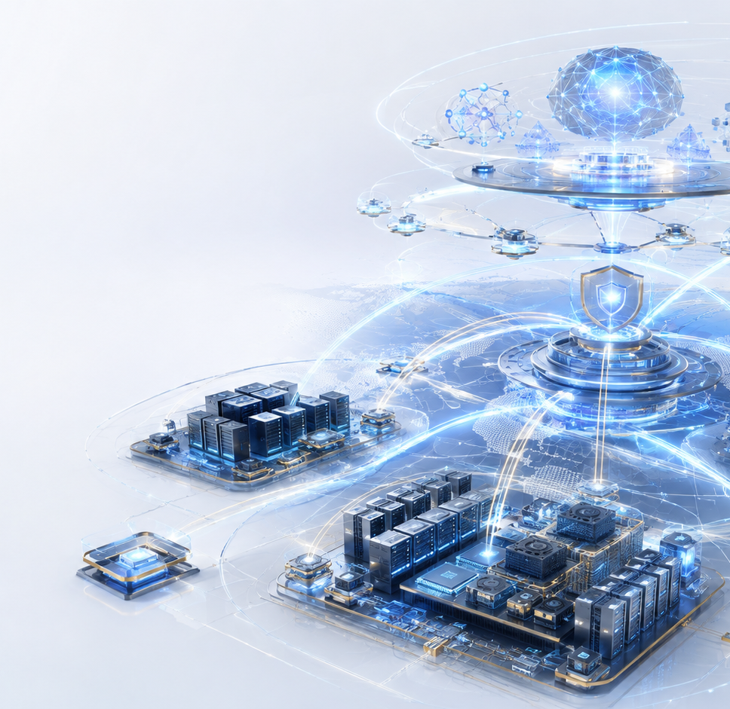
СТРАТЕГИЧЕСКАЯ КОНЦЕПЦИЯ
Вычислительный
ГРИД
Метакомпьютеры, федеративные базы
и работа с большими вычислениями
Общий порядок доверенного вычисления
при локальном владении ресурсами и данными
Соколов Сергей Леонидович
Notes:
Открывающий тезис: не строить ещё один суперкомпьютер, а создать доверенный слой, который на время задачи собирает разрозненные ресурсы и данные в управляемый метакомпьютер.
[Sources]
- https://www.mcs.anl.gov/~itf/Articles/WhatIsTheGrid.pdf
- https://arxiv.org/abs/cs/0103025

Slide 2
ЗАПРОС НА РЕШЕНИЕ
Решение сейчас — ограниченный 90-дневный пилот
90
01
Периметр
задачи, baseline, данные, владельцы, STOP-критерии
02
Подключение
идентичность, каталоги, политики и адаптеры
ДНЕЙ
03
Сквозной запуск
HPC, GPU/AI и федеративная аналитика
3 автономных домена
3 класса нагрузки
1 независимый протокол
04
Испытания
отказ узла, отзыв прав, egress и воспроизводимость
05
Решение
GO, CONDITIONAL GO или STOP по измеримым KPI
Промышленное масштабирование — только отдельным решением
Соколов Сергей Леонидович
02
Notes:
Запрашивается право проверить архитектуру, а не обещание производственной системы. Чувствительные и критические данные не включаются автоматически.
[Sources]
- https://www.mcs.anl.gov/~itf/Articles/WhatIsTheGrid.pdf
- https://csrc.nist.gov/pubs/sp/800/207/final

Slide 3
ПРОБЛЕМА
Изолированные мощности не образуют общий ресурс
Что ломает сквозной расчёт
HPC
MPI / CPU / низкая задержка
01
разные идентичности, очереди, квоты и форматы задания
GPU
02
копирование больших массивов вместо вычисления рядом с данными
AI / ускорители / контейнеры
03
одна универсальная политика для MPI, HTC, AI и SQL
DATA
результат без версии входов, кода, среды и решения о доступе
04
доменные БД / объекты / edge
05
раздельный учёт очереди, egress, ускорителей, энергии и стоимости
Централизация всего в одном месте переносит проблему — но не решает её
Соколов Сергей Леонидович
03
Notes:
Локальные системы хорошо управляют своими ресурсами. Проблема возникает на границах административных доменов: идентичность, политика, данные, маршрут и доказательство результата не складываются автоматически.
[Sources]
- https://slurm.schedmd.com/overview.html
- https://htcondor.readthedocs.io/en/latest/overview/high-throughput-computing-requirements.html
- https://kubernetes.io/docs/concepts/workloads/controllers/job/

Slide 4
ТЕРМИНЫ
Четыре определения задают границы системы
ВЫЧИСЛИТЕЛЬНЫЙ ГРИД
федерация ресурсов разных контуров управления
не единый кластер
МЕТАКОМПЬЮТЕР
временная логическая машина, собранная под задачу
не общая WAN-память
ФЕДЕРАТИВНЫЙ СЛОЙ ДАННЫХ
каталог, политика и разрешённый запрос над автономными источниками
не мировая БД
БОЛЬШИЕ ВЫЧИСЛЕНИЯ
задача вне возможностей одного узла или контура
не рекламный ярлык
ГРИД = доверие + каталог + политика + маршрут + исполнение + учёт + доказательство
Соколов Сергей Леонидович
04
Notes:
Ключевая граница: локальный кластер сам по себе не GRID. GRID координирует ресурсы разных доменов через универсальные правила и обеспечивает измеримое качество сервиса.
[Sources]
- https://www.mcs.anl.gov/~itf/Articles/WhatIsTheGrid.pdf
- https://arxiv.org/abs/cs/0103025
- https://ogf.org/ogf/doku.php/standards/standards.html

Slide 5
АРХИТЕКТУРНЫЕ ПРИНЦИПЫ
Три инварианта удерживают федерацию от централизации
01
02
03
Локальный суверенитет
Вычисление к данным
Проверяемый результат
Площадка сохраняет планировщик, квоты, ключи, данные и право STOP.
Перемещаются код, план и разрешённая проекция; исходники остаются у владельца.
Версии входов, кода, среды, политики и lineage обязательны для выпуска.
01
02
03
04
05
default deny
policy-as-code
открытые контракты
разные backend
независимая проверка
Соколов Сергей Леонидович
05
Notes:
Эти принципы — не пожелания интерфейса, а условия допуска. Центральный слой не получает постоянных привилегий и не обходит решение владельца домена.
[Sources]
- https://csrc.nist.gov/pubs/sp/800/207/final
- https://ogf.org/ogf/doku.php/standards/standards.html
- https://docs.globus.org/guides/overviews/collections-and-endpoints/

Slide 6
МЕСТО В ЭКОСИСТЕМЕ
ГРИД связывает вопрос, вычисление и доказательство
ЭКВИЛИБРИУМ
ГРИД
ПРОВЕРКА
АРХИВ
вопрос, сценарий, риск и требования
план, ресурсы, допуски и исполнение
корректность, безопасность и выпуск
версии, lineage и разрешённый результат
СФЕРА
СПЕЦЗАЩИТА
ECO-PPA / ФОНДЫ
участники, компетенции, кейсы и знания
развёртывание, эксплуатация и реагирование
мандат, контракт, бюджет и ожидаемый результат
Ни один контур не совмещает владение данными, исполнение и окончательную самопроверку
Соколов Сергей Леонидович
06
Notes:
ЭКВИЛИБРИУМ формирует аналитический запрос, ГРИД исполняет, независимая проверка допускает результат, а Архив наследия сохраняет доказательную цепочку. Это разделяет роли и снижает риск самоподтверждения.
[Sources]
- https://www.w3.org/TR/prov-o/
- https://openlineage.io/docs/spec/object-model/

Slide 7
ЦЕЛЕВАЯ АРХИТЕКТУРА
Пять плоскостей разделяют полномочия и потоки
5 · ДОКАЗАТЕЛЬНОСТЬ
telemetry · accounting · lineage · контрольные суммы · Архив
4 · ДАННЫЕ
каталог · семантика · pushdown · staging · разрешённые проекции
3 · ВЫЧИСЛЕНИЯ
Slurm/MPI · HTCondor/workflow · Kubernetes Jobs · GPU/edge
2 · УПРАВЛЕНИЕ
каталог ресурсов · broker · orchestrator · policy engine · квоты
1 · ДОВЕРИЕ
identity · роли · атрибуты · сертификаты · отзыв · аудит
CONTROL PLANE
≠
DATA PLANE
Соколов Сергей Леонидович
07
Notes:
Массовые данные не должны проходить через центральный оркестратор. Управляющий слой несёт задания, политики и состояние; data path работает напрямую между разрешёнными точками или локально у владельца.
[Sources]
- https://ogf.org/ogf/doku.php/standards/standards.html
- https://docs.globus.org/guides/overviews/collections-and-endpoints/
- https://slurm.schedmd.com/overview.html

Slide 8
ДИНАМИЧЕСКАЯ СБОРКА
Метакомпьютер собирается под задачу — и затем исчезает
ПАСПОРТ
КАТАЛОГ
ПЛАН
ДОПУСК
ЗАПУСК
цель · код · данные · SLA
CPU/GPU · ПО · зона · очередь
время · egress · цена · риск
identity · policy · квота
Slurm · Condor · K8s
ВО ВРЕМЯ
telemetry · checkpoints · policy events · resource accounting
ПОСЛЕ
проверка результата · манифест · отзыв прав · очистка staging
WAN не становится локальной шиной: тесно связанную MPI-задачу размещают в одном низколатентном HPC-контуре
Соколов Сергей Леонидович
08
Notes:
Планировщик не превращает последовательный алгоритм в параллельный и не отменяет физику сети. GRID подбирает правильный backend и формирует временную конфигурацию с явными ограничениями.
[Sources]
- https://www.mpi-forum.org/docs/mpi-5.0/mpi50-report.pdf
- https://slurm.schedmd.com/overview.html
- https://htcondor.readthedocs.io/en/latest/overview/high-throughput-computing-requirements.html
- https://kubernetes.io/docs/concepts/extend-kubernetes/compute-storage-net/device-plugins/

Slide 9
ФЕДЕРАТИВНЫЙ СЛОЙ ДАННЫХ
Запрос проходит между контурами — исходники остаются
ДОМЕН A
QUERY + POLICY
ДОМЕН B
БД / объектное хранилище
владелец · политика · ключи
каталог · семантика · план
pushdown · egress budget
разрешённая проекция
агрегат · snapshot · результат
Обязательные проверки
ЗАПРЕЩЕНО ПО УМОЛЧАНИЮ
статистика и план запроса актуальны
filter / projection / aggregation выполняются у источника
объём transfer и размер результата ограничены
семантика единиц, времени, null и типов согласована
междоменная запись не предполагается атомарной без доказательства
full scan
cross-source cross join
неограниченный egress
«единая мировая БД»
Соколов Сергей Леонидович
09
Notes:
Федерация — логический слой доступа, а не консолидация всех данных. Производительность и безопасность зависят от pushdown, свежих статистик, лимита egress и проверки фактического remote plan.
[Sources]
- https://trino.io/docs/current/overview/concepts.html
- https://trino.io/docs/current/connector/postgresql.html#pushdown
- https://www.postgresql.org/docs/current/postgres-fdw.html#POSTGRES-FDW-REMOTE-QUERY-OPTIMIZATION
- https://arrow.apache.org/docs/format/Flight.html
- https://iceberg.apache.org/spec/

Slide 10
ЖИЗНЕННЫЙ ЦИКЛ
Восемь шлюзов делают задание управляемым
J0
J1
J2
J3
Запрос
Класс
Права
План
J2
кто + зачем + над чем + где + сколько + что можно выпустить
J7
J6
J5
J4
Архив
Проверка
Запуск
Резерв
Нет обязательного атрибута, подписи, лимита или валидатора — следующий шлюз закрыт
Соколов Сергей Леонидович
10
Notes:
Каждый шлюз оставляет доказательный след: паспорт, решение политики, план, allocation ID, telemetry, протокол проверки и манифест. Такой lifecycle позволяет объяснить и оспорить действие системы.
[Sources]
- https://csrc.nist.gov/pubs/sp/800/207/final
- https://www.w3.org/TR/prov-o/
- https://openlineage.io/docs/spec/object-model/
- https://opentelemetry.io/docs/concepts/signals/

Slide 11
ДОВЕРИЕ К РЕЗУЛЬТАТУ
Безопасность, наблюдаемость и воспроизводимость едины
ЗАЩИТА
НАБЛЮДАЕМОСТЬ
ВОСПРОИЗВОДИМОСТЬ
identity
короткие credentials
локальные ключи
изоляция
контроль egress
trace
metrics
logs
profiles
accounting
входной snapshot
версия кода
образ и параметры
policy decision
lineage
Российский контур: применимость 149-ФЗ, 152-ФЗ, 187-ФЗ и подзаконных мер квалифицируется владельцами систем до допуска данных
Соколов Сергей Леонидович
11
Notes:
Zero Trust защищает конкретные ресурсы, а не доверяет расположению в сети. Для российского контура требуется отдельная правовая и техническая квалификация данных, ИСПДн и объектов КИИ; слайд не заменяет юридическое заключение.
[Sources]
- https://csrc.nist.gov/pubs/sp/800/207/final
- https://opentelemetry.io/docs/concepts/signals/
- https://pravo.gov.ru/proxy/ips/?docbody=&nd=102108264
- https://pravo.gov.ru/proxy/ips/?docbody=&nd=102108261
- https://publication.pravo.gov.ru/document/view/0001201707260023

Slide 12
ТОПОЛОГИЯ ПИЛОТА
Три автономных домена проверяют сам принцип GRID
A · HPC / CPU
GRID CONTROL
B · GPU / AI
Slurm · MPI · локальная IAM/QoS
catalog · broker · policy · orchestrator
Kubernetes Jobs или GPU-раздел Slurm
Локальные владельцы сохраняют ключи, данные, квоты и право аварийной остановки
C · DATA / EDGE
доменная БД · объектное хранилище · шлюз
Независимый контроль: безопасность · воспроизводимость · KPI · протокол GO/STOP
Соколов Сергей Леонидович
12
Notes:
Три домена — минимальная конструкция, где есть настоящая федерация: разные владельцы, разные backend и локальные правила. Общий слой координирует, но не получает универсальный административный доступ.
[Sources]
- https://slurm.schedmd.com/overview.html
- https://kubernetes.io/docs/concepts/workloads/controllers/job/
- https://trino.io/docs/current/overview/concepts.html
- https://csrc.nist.gov/pubs/sp/800/207/final

Slide 13
ПИЛОТНЫЙ ПЛАН
Три сценария проходят пять этапов за 90 дней
01
02
03
Биосферный ансамбль
GPU-анализ пространства
Вода · почвы · биоразнообразие
HTC + агрегирование
контейнер к данным
federated query + pushdown
1–15
16–30
31–55
56–75
76–90
паспорт
и baseline
домены
и политики
прототип
и первый run
нагрузка
и отказы
проверка
и решение
До интеграции каждый сценарий фиксирует существующий baseline: время · ручной труд · bytes moved · стоимость · качество
Соколов Сергей Леонидович
13
Notes:
Сценарии покрывают три разных вычислительных режима и позволяют сравнить их с исходным способом выполнения. Проектные KPI не выдаются за уже достигнутые результаты.
[Sources]
- https://htcondor.readthedocs.io/en/latest/overview/high-throughput-computing-requirements.html
- https://kubernetes.io/docs/concepts/workloads/controllers/job/
- https://trino.io/docs/current/connector/postgresql.html#pushdown

Slide 14
КРИТЕРИИ ПРИЁМКИ
GO требует одновременно пользы, контроля и воспроизводимости
GO
STOP
3 домена · 3 сценария
≥95% успешных запусков после стабилизации
−30% time-to-first-result для 2 из 3 сценариев
0 неразрешённых перемещений первичных данных
100% операций с policy log и 100% результатов с lineage
расхождение resource accounting ≤ ±5%
01
обход локальной политики
02
неразрешённый egress
03
утрата происхождения результата
04
критическая уязвимость без компенсации
05
невозможность независимой проверки
Пороги — проектные критерии пилота, а не отраслевой стандарт
Соколов Сергей Леонидович
14
Notes:
Решение принимается не по демонстрации интерфейса, а по совокупности измерений: функциональность, безопасность, воспроизводимость, время и стоимость. Критические нарушения дают STOP независимо от средних KPI.
[Sources]
- https://slurm.schedmd.com/accounting.html
- https://opentelemetry.io/docs/concepts/signals/
- https://openlineage.io/docs/spec/object-model/
- https://csrc.nist.gov/pubs/sp/800/207/final

Slide 15
РЕШЕНИЕ
Следующий шаг — утвердить паспорт пилота за 15 дней
ГРИД создаёт не общий склад ресурсов,
а общий порядок доверенного вычисления
1
Назначить владельца пилота
2
Определить владельцев трёх доменов
3
Назначить независимого валидатора
4
Утвердить задачи, baseline и STOP-критерии
Предлагаемое решение: разрешить проектировочный пилот без промышленного допуска
Соколов Сергей Леонидович
15
Notes:
Закрывающий тезис: площадки сохраняют ресурсы, данные и правила; GRID добавляет общую идентичность, каталог, планирование, доказательность и безопасный выпуск результата. Запрашивается ограниченный проектировочный пилот.
[Sources]
- https://www.mcs.anl.gov/~itf/Articles/WhatIsTheGrid.pdf
- https://csrc.nist.gov/pubs/sp/800/207/final
- https://www.w3.org/TR/prov-o/

